Slide 1
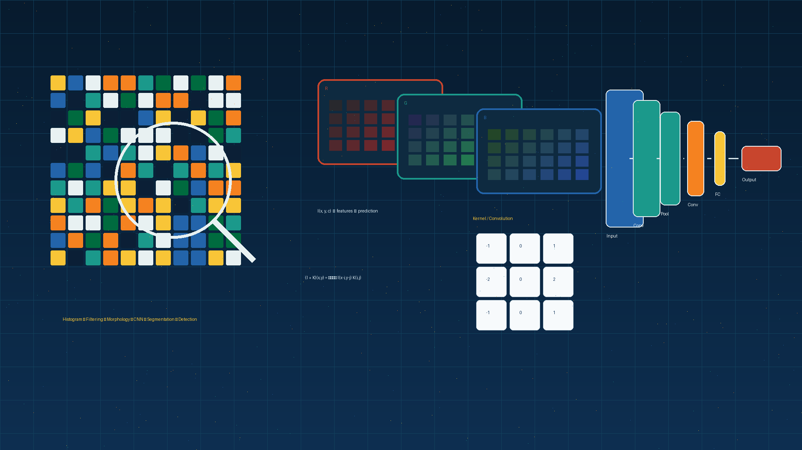

S2 Statistika Terapan | FMIPA Universitas Padjadjaran
Statistika Nonparametrik
dan Pemodelan Fleksibel
Deck pembelajaran profesional berbasis materi HTML mata kuliah
Penulis materi: Yudhie Andriyana, M.Sc., Ph.D.
Program: S2 Statistika Terapan FMIPA UNPAD
Sumber: materi HTML mata kuliah
Nonparametrik…
Fleksibel
01

Slide 2
S2 Statistika Terapan | FMIPA Universitas Padjadjaran
Mengapa Nonparametrik & Model Penting?
Peran mata kuliah dalam statistika terapan, komputasi, riset, dan pengambilan keputusan
Materi ini disusun sebagai bahan pembelajaran profesional untuk mata kuliah Statistika Nonparametrik dan Pemodelan Fleksibel .
Domain Aplikasi
Menjelaskan fondasi statistika nonparametrik dan pemodelan fleksibel…
Menerapkan uji kecocokan distribusi pada data dan persoalan terapan
Merancang pengelolaan data dan alur analisis yang dapat direplikasi
Mengevaluasi model melalui asumsi, validasi, dan diagnostik yang…
Kesehatan
Industri
Sosial
Ekonomi
Pemerintahan
Sains data
Materi Nonparametrik & Model | Sumber HTML
02

Slide 3
S2 Statistika Terapan | FMIPA Universitas Padjadjaran
Capaian Pembelajaran Mata Kuliah
Empat capaian inti: fondasi, metode, validasi, dan komunikasi ilmiah
Menjelaskan fondasi statistika nonparametrik dan pemodelan fleksibel dan statistika…
Menerapkan uji kecocokan distribusi pada data dan persoalan terapan
CPMK1
CPMK2
Merancang pengelolaan data dan alur analisis yang dapat direplikasi
Mengevaluasi, menginterpretasi, dan mengomunikasikan hasil analisis secara bertanggung jawab.
CPMK3
CPMK4
Kunci: mahasiswa bergerak dari memahami konsep menjadi menghasilkan keputusan berbasis data yang terukur dan dapat diuji.
Materi Nonparametrik & Model | Sumber HTML
03

Slide 4
S2 Statistika Terapan | FMIPA Universitas Padjadjaran
Peta Sub-CPMK dan Pertemuan
Alur 16 pertemuan disusun spiral: fondasi → metode → evaluasi → integrasi
Sub-CPMK
Pertemuan
Kemampuan Akhir
Fokus Pembelajaran
SubCPMK1
1–4
Fondasi & struktur data
Statistika, Uji Tanda dan, Mann–Whitney U, Uji Kruskal–Wallis
SubCPMK2
5–8
Metode inti & desain
Uji Friedman untuk, Uji Homogenitas, Uji Kecocokan, UTS dan Sintesis
SubCPMK3
9–12
Pemodelan & evaluasi
Estimasi Fungsi, Kernel Density, Bootstrap dan, Regresi
SubCPMK4
13–16
Integrasi & proyek
Quantile, Generalized, Perancangan Proyek, UAS, Presentasi
Materi Nonparametrik & Model | Sumber HTML
04

Slide 5
S2 Statistika Terapan | FMIPA Universitas Padjadjaran
Workflow Nonparametrik & Model
Pipeline kerja: dari masalah dan data menuju model, validasi, dan keputusan
Masalah
& tujuan
Audit
& kurasi
Eksplorasi
pola
Model
kandidat
Validasi
hasil
Keputusan
ilmiah
Prinsip kelas: rumuskan masalah → pahami data → pilih metode → uji asumsi → validasi hasil → jelaskan dampak.
Model yang baik bukan hanya akurat, tetapi juga transparan, dapat direplikasi, dan masuk akal dalam konteks masalah.
Materi Nonparametrik & Model | Sumber HTML
05

Slide 6
Pertemuan 1–8 | Fondasi, struktur data, metode inti, dan evaluasi tengah
Bagian I
Fondasi & Metode Inti

Slide 7
S2 Statistika Terapan | FMIPA Universitas Padjadjaran
Fondasi dan Struktur Data
Statistika, Uji Tanda dan, Mann–Whitney U, Uji Kruskal–Wallis
Pengantar Statistika Nonparametrik
Karakteristik Utama
Statistika Nonparametrik
Uji Tanda dan Wilcoxon
Mann–Whitney U, Median
Uji Kruskal–Wallis untuk
Uji Friedman untuk Data
Uji Tanda dan Wilcoxon Signed-Rank…
Mann–Whitney U, Median Test…
Peta konsep
Materi Nonparametrik & Model | Sumber HTML
07

Slide 8
S2 Statistika Terapan | FMIPA Universitas Padjadjaran
Metode Inti dan Operasi Dasar
Mann–Whitney U, Uji Kruskal–Wallis, Uji Friedman untuk, Uji Homogenitas, Uji Kecocokan, UTS…
Mann–Whitney U
Konsep, asumsi, dan penerapan mann–whitney…
Uji
Konsep, asumsi, dan penerapan uji…
Uji Friedman
Konsep, asumsi, dan penerapan uji friedman…
Uji Homogenitas
Konsep, asumsi, dan penerapan uji…
Uji Kecocokan
Konsep, asumsi, dan penerapan uji…
UTS dan Sintesis
Konsep, asumsi, dan penerapan uts dan…
Prinsip: Uji Kruskal–Wallis untuk Tiga atau Lebih Kelompok
Prinsip: Uji Kecocokan Distribusi, ECDF, Spearman, dan Kendall
Metode dasar adalah grammar analisis: pahami asumsi dan tujuan sebelum menyusun model yang lebih kompleks.
Materi Nonparametrik & Model | Sumber HTML
08

Slide 9
S2 Statistika Terapan | FMIPA Universitas Padjadjaran
Metode Inti dan Estimasi
Formulasi, estimasi, komputasi, diagnostik, dan interpretasi
Prinsip: Uji Homogenitas Varians Nonparametrik dan Robust
Uji Friedman untuk
Konsep, asumsi…
Uji Homogenitas
Konsep, asumsi…
Uji Kecocokan
Konsep, asumsi…
UTS dan Sintesis
Konsep, asumsi…
1
0
0
0
1
0
0
0
1
Estimasi Fungsi
Konsep, asumsi…
Matriks struktur ilustratif
Catatan: model dipilih karena sesuai dengan struktur data dan tujuan analisis, bukan karena tampak paling kompleks.
Materi Nonparametrik & Model | Sumber HTML
09

Slide 10
S2 Statistika Terapan | FMIPA Universitas Padjadjaran
Integrasi Model dan Diagnostik
Alur keputusan dari data, model, diagnostik, revisi, sampai interpretasi
Data
Model I
Diagnostik
Model II
Keputusan
Intuisi pemodelan
Analisis dimulai dari struktur data, dilanjutkan dengan model kandidat, pemeriksaan asumsi, revisi, dan interpretasi substantif.
Prinsip: Data → model → validasi → interpretasi
Materi Nonparametrik & Model | Sumber HTML
10

Slide 11
Pertemuan 9–12 | Pemodelan lanjut, komputasi, validasi, dan aplikasi
Bagian II
Pemodelan & Evaluasi

Slide 12
S2 Statistika Terapan | FMIPA Universitas Padjadjaran
Arsitektur Analisis Terintegrasi
Dari data mentah menuju keluaran yang tervalidasi dan dapat dikomunikasikan
Data
input
Pra-
proses
Model
baseline
Model
lanjut
Validasi
Output
Komponen utama
Kualitas data
Representasi
Model kandidat
Validasi
Interpretasi
Risiko analisis
Data leakage
Bias sampel
Asumsi keliru
Validasi lemah
Materi Nonparametrik & Model | Sumber HTML
12

Slide 13
S2 Statistika Terapan | FMIPA Universitas Padjadjaran
Pemodelan Lanjut dan Formulasi
Estimasi Fungsi, Kernel Density, Bootstrap dan, Regresi, Quantile
Prinsip: Estimasi Fungsi Distribusi Empiris dan Kuantil
Estimasi Fungsi Distribusi Empiris dan…
Kernel Density Estimation
Prinsip: Bootstrap dan Teknik Resampling Nonparametrik
Bootstrap dan Teknik Resampling…
Regresi Nonparametrik: Kernel, LOESS…
Prinsip: Quantile Regression sebagai Pemodelan Fleksibel
Quantile Regression sebagai Pemodelan…
Praktikum diarahkan pada eksperimen reproducible: baseline → model lanjut → validasi → interpretasi kesalahan.
Materi Nonparametrik & Model | Sumber HTML
13

Slide 14
S2 Statistika Terapan | FMIPA Universitas Padjadjaran
Validasi, Diagnostik, dan Evaluasi
Kualitas analisis dinilai dari data, asumsi, stabilitas, interpretasi, dan dampaknya
Kualitas data
kelengkapan & konsistensi
Asumsi model
struktur & dependensi
Validasi
skema sesuai tujuan
Diagnostik
residual & sensitivitas
Perbandingan
kinerja & kompleksitas
Interpretasi
konteks & keterbatasan
Kinerja = akurasi + stabilitas + interpretabilitas
Bukti kuat = validasi + diagnostik + transparansi
Validasi yang baik memastikan hasil tetap masuk akal, dapat dijelaskan, dan dapat dipertanggungjawabkan pada data baru.
Materi Nonparametrik & Model | Sumber HTML
14

Slide 15
S2 Statistika Terapan | FMIPA Universitas Padjadjaran
Aplikasi Lanjut dan Studi Kasus
Menerjemahkan teori, data, metode, dan evaluasi menjadi solusi terapan
Kernel Density Estimation
Bootstrap dan Teknik Resampling…
Kasus A
data nyata
Kasus B
hasil model
Regresi Nonparametrik: Kernel, LOESS…
Quantile Regression sebagai Pemodelan…
Generalized Additive Models
Perancangan Proyek Terapan dan…
Aplikasi lanjut menuntut definisi masalah yang jelas, data yang layak, metode yang tepat, validasi yang kuat, dan komunikasi yang…
Materi Nonparametrik & Model | Sumber HTML
15

Slide 16
Pertemuan 13–16 | Integrasi, riset, reproducibility, presentasi, dan proyek akhir
Bagian III
Riset, Reproducibility & Project

Slide 17
S2 Statistika Terapan | FMIPA Universitas Padjadjaran
Riset, Reproducibility, dan Proposal
Kontribusi ilmiah tumbuh dari masalah, bukti, metode, validasi, dan dampak
Rumusan masalah
Peta literatur
Kontribusi
Data & desain
pertanyaan yang jelas
metode dan kelemahan studi
nilai tambah yang dapat diuji
sumber, unit, dan kualitas
Validasi eksternal
Explainability
Reproducibility
Etika & governance
uji generalisasi hasil
mengapa hasil bekerja/gagal
kode, seed, dan environment
privasi, akses, dan dampak
Struktur proyek: masalah → data → metode → asumsi → validasi → hasil → keterbatasan → rekomendasi → dampak.
Materi Nonparametrik & Model | Sumber HTML
17

Slide 18
S2 Statistika Terapan | FMIPA Universitas Padjadjaran
Penilaian dan Ide Proyek Akhir
Bobot penilaian menggabungkan konsep, implementasi, validasi, komunikasi, dan riset
Partisipasi, diskusi, kehadiran
10%
Bootstrap dan Teknik Resampling…
Regresi Nonparametrik: Kernel…
Kuis reflektif
10%
Tugas konsep dan praktikum
10%
Quantile Regression sebagai…
Generalized Additive Models
Presentasi hasil analisis
10%
Perancangan Proyek Terapan dan…
UAS, Presentasi Proyek, dan…
UTS berbasis kasus
10%
Laporan/proyek analisis
20%
Proposal riset dan presentasi
20%
UAS proyek akhir
10%
Rubrik proyek: relevansi 20%, metodologi 25%, evaluasi 20%, interpretasi 15%, reproducibility 10%, komunikasi 10%.
Materi Nonparametrik & Model | Sumber HTML
18

Slide 19
S2 Statistika Terapan | FMIPA Universitas Padjadjaran
Matriks Pemilihan Metode
Menautkan karakteristik masalah dengan pendekatan dan strategi evaluasi
Fondasi masalah
Pengantar Statistika…
Struktur data
Uji Tanda dan Wilcoxon…
Metode inti
Uji Friedman untuk Data…
Evaluasi tengah
UTS dan Sintesis…
Pemodelan lanjut
Kernel Density Estimation
Integrasi & proyek
Perancangan Proyek…
Pilihan metode = tujuan + struktur data + asumsi
Keputusan model = validasi + interpretasi + dampak
Metode terbaik adalah metode yang menjawab masalah secara sahih, transparan, stabil, dan proporsional.
Materi Nonparametrik & Model | Sumber HTML
19

Slide 20
S2 Statistika Terapan | FMIPA Universitas Padjadjaran
Pertanyaan Diskusi Kelas
Menguji penalaran mahasiswa terhadap asumsi, data, model, validasi, dan dampak
Q1 · Jelaskan…
Q2 · Mengapa…
Q3 · Jelaskan…
Q4 · Bandingkan…
Jelaskan perbedaan…
Mengapa Wilcoxon signed-rank…
Jelaskan mengapa…
Bandingkan ECDF, histogram…
Q5 · Jelaskan…
Q6 · Apa risiko bias
Q7 · Asumsi apa yang
Q8 · Bagaimana…
Jelaskan bandwidth dalam KDE…
Apa risiko bias dan kegagalan…
Asumsi apa yang paling…
Bagaimana membandingkan dua…
Diskusi kuat = asumsi eksplisit → bukti relevan → perbandingan adil → keterbatasan jujur → rekomendasi proporsional.
Materi Nonparametrik & Model | Sumber HTML
20

Slide 21
Nonparametrik & Model
AI mempercepat proses,
penalaran tetap memimpin
Statistika Nonparametrik Pemodelan Fleksibel memadukan teori, data, komputasi, validasi, dan komunikasi. AI mempercepat eksplorasi dan pemeriksaan awal; mahasiswa tetap memverifikasi asumsi, kode, hasil numerik, ketidakpastian, sumber, dan dampak sebelum mengambil keputusan.
21
Notes:
[Sources]
- RPS mata kuliah Revisi AI 2026, Program Studi S2 Statistika Terapan FMIPA Universitas Padjadjaran.
[/Sources]
Penutup: CPL tetap. AI adalah akselerator ketercapaian CPMK/Sub-CPMK, bukan pengganti penalaran statistika. Tekankan kewajiban prompt log ringkas, sumber, kode/notebook reproducible, validasi, dan audit trail.

